Slide 1
προβιοτικά- πρεβιοτικά κεφίρ
8.11.2021
3Ν-ΣΤΒ-01
3Ν-ΤΚΠ-01
Καλλιακμάνη Π

Slide 2
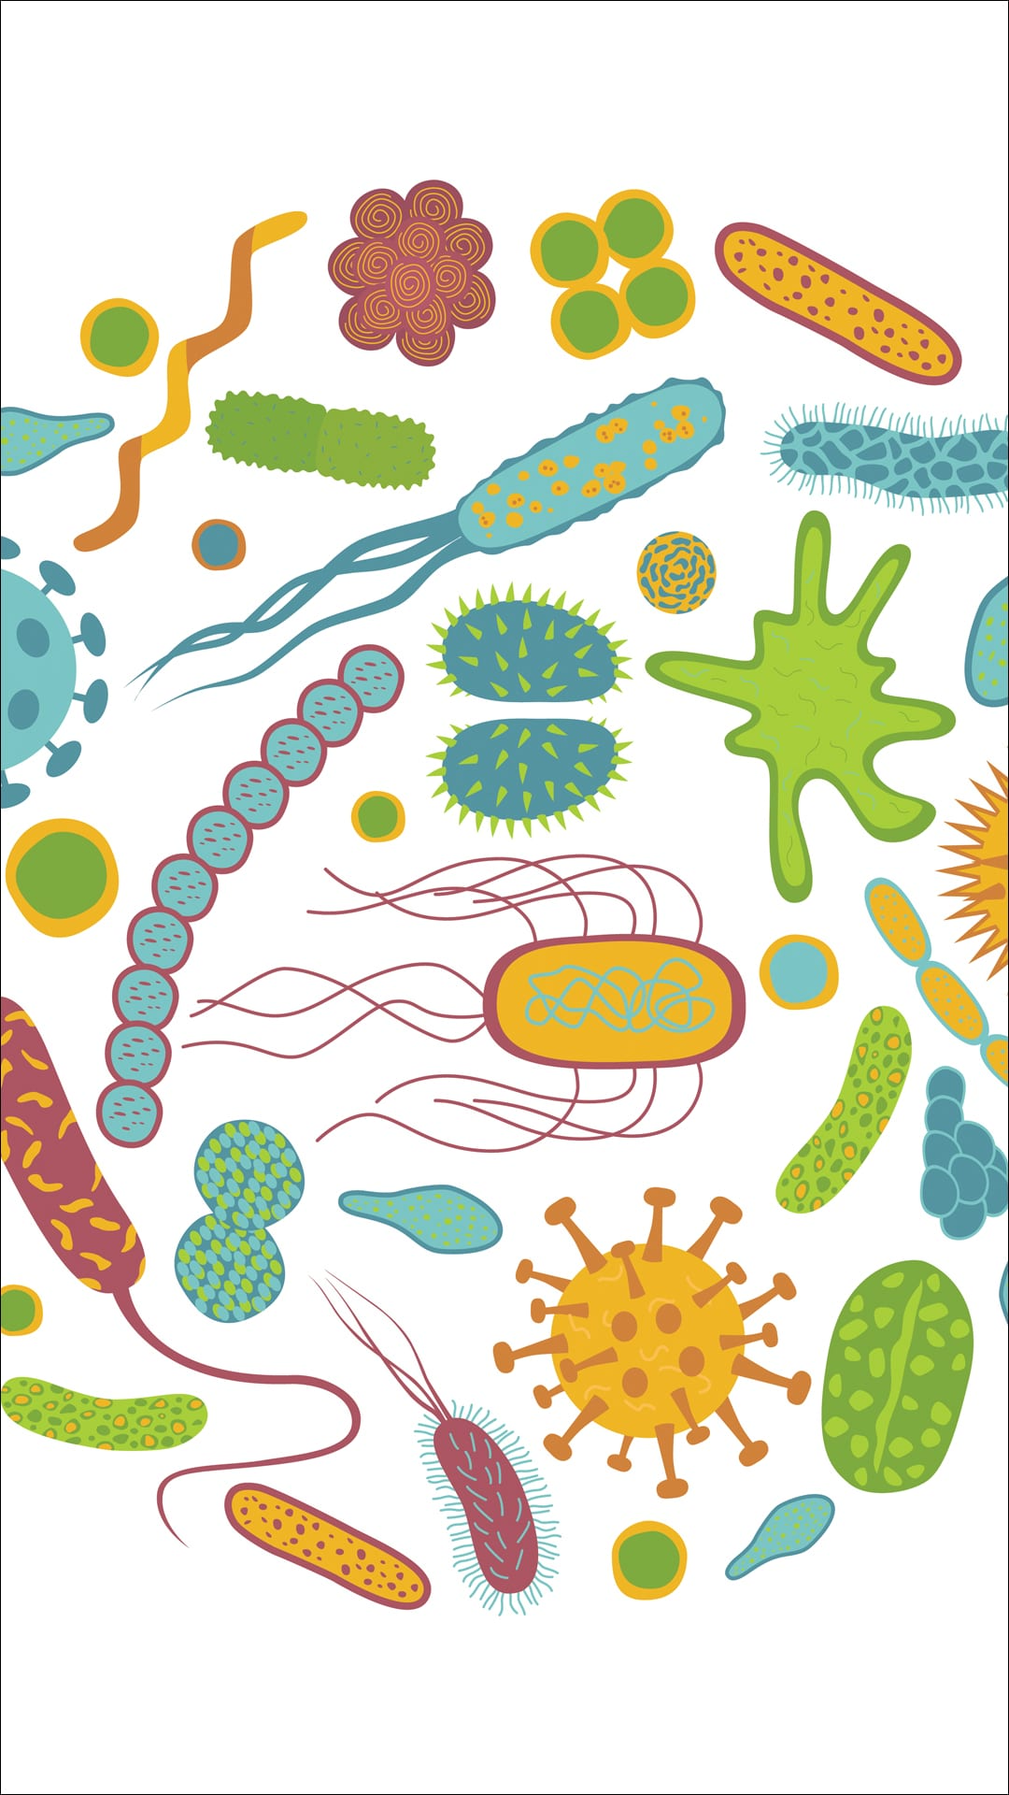
μικροχλωρίδα του εντέρου
ως μικροχλωρίδα του εντέρου ορίζεται:
η κοινότητα των μικροοργανισμών που ζουν στην γαστρεντερική περιοχή ενός ατόμου και αποτελείται από βακτήρια και τους φάγους τους, αρχαία, μύκητες και ευκαρυωτικά κύτταρα.
Συνίσταται από 400-500 διαφορετικά είδη μικροβίων.
Το ανθρώπινο ενήλικο έντερο περιέχει περίπου 1 κιλό μικροοργανισμών

Slide 3
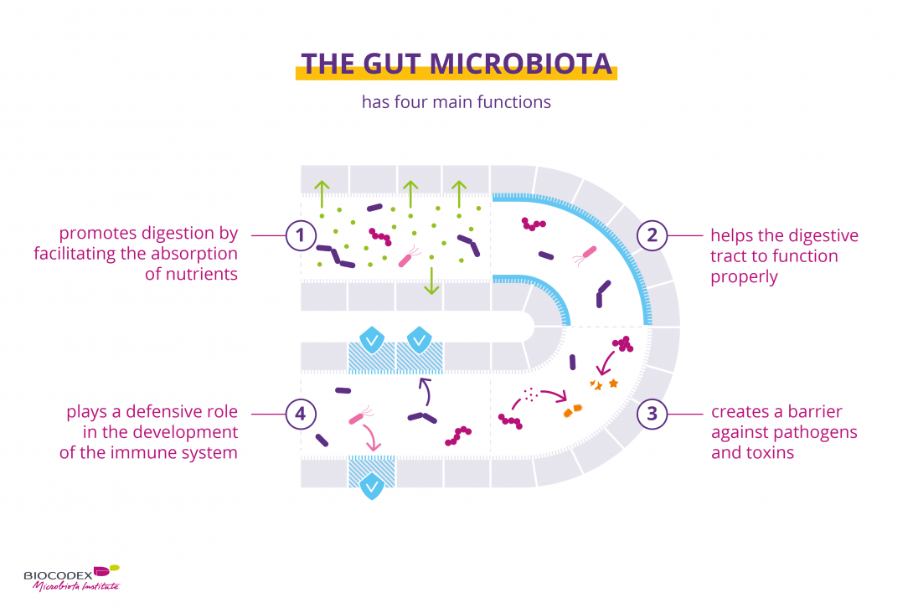
Η φυσική μικροχλωρίδα του εντέρου εμπλέκεται :
μεταβολισμός των θρεπτικών συστατικών
μεταβολισμός ξενοβιοτικών και φαρμάκων
διατήρηση της δομικής ακεραιότητας του φραγμού του βλενογόνου του εντέρου
ανοσοτροποίηση
προστασία από παθογόνα

Slide 4
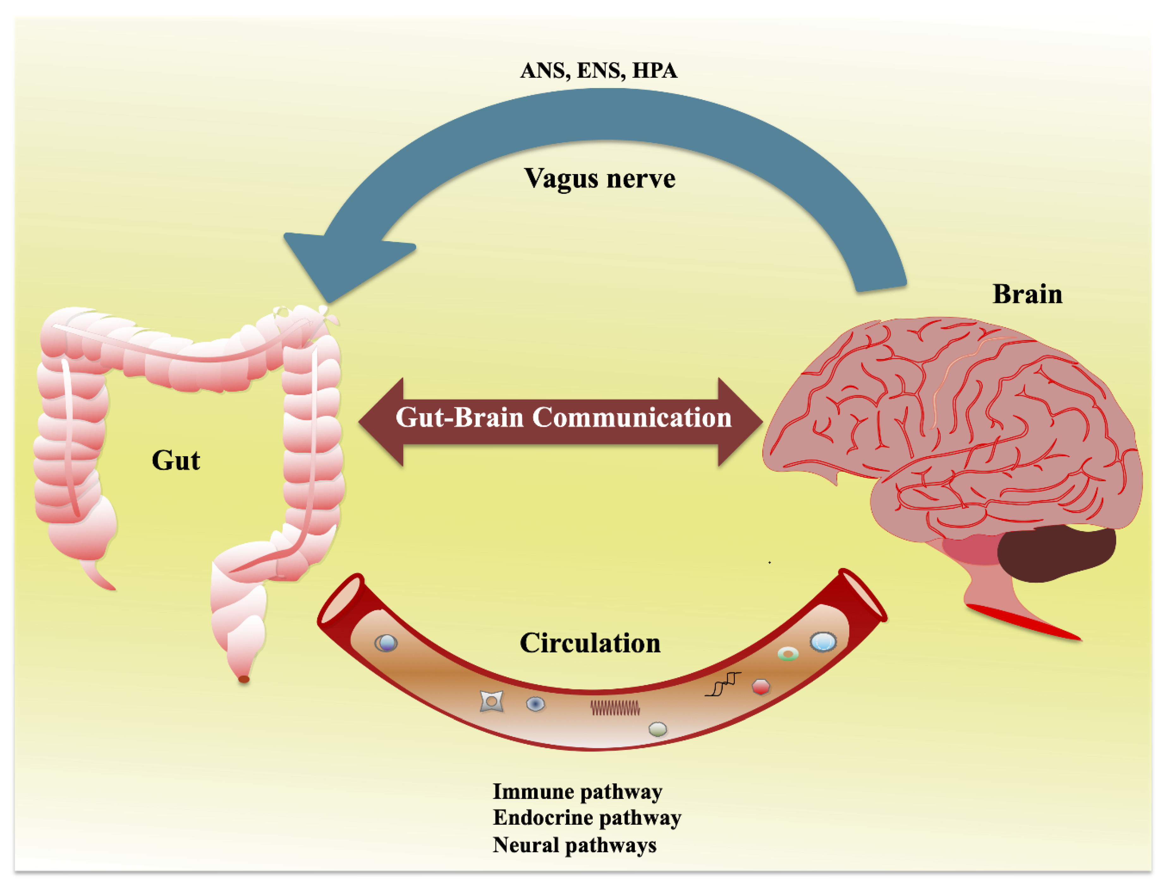
άξονας εντέρου-εγκεφάλου brain-gut axis
Η υγιής λειτουργία του εντέρου έχει συνδεθεί με τη φυσιολογική λειτουργία του Κεντρικού Νευρικού Συστήματος (ΚΝΣ). Οι ορμόνες, οι νευροδιαβιβαστές, και οι ανοσολογικοί παράγοντες στέλνουν σήματα στον εγκέφαλο μέσω τρίων οδών:
άμεση κεντρική οδό
ανοσολογικό σύστημα
εντερο-ενδοκρινικές συνδέσεις

Slide 5
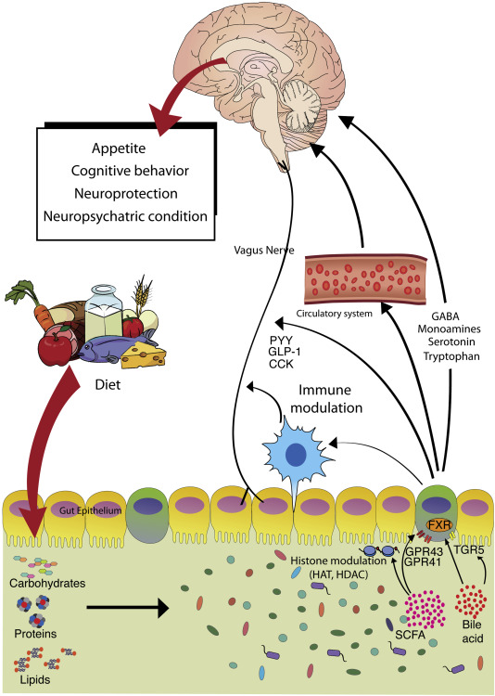
άξονας εντέρου-εγκεφάλου brain-gut axis
Η αμφίδρομη επικοινωνία μεταξύ των μικροβίων του εντέρου και του εγκεφάλου επηρεάζει τη νευροδιαβίβαση και τη συμπεριφορά που συνδέεται με νευροψυχιατρικές καταστάσεις ( διαταραχές άγχους, κατάθλιψη, υπερκινητικότητα, Πάρκινσον, Αλτσχάιμερ)

Slide 6
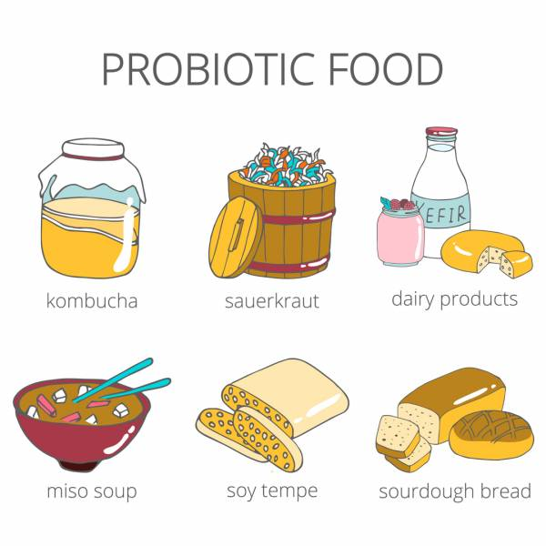
προβιοτικα- πρεβιοτικά-συμβιοτικά
ως προβιοτικά ορίζονται οι ζωντανοί μικροοργανισμοί ο οποίοι προορίζονται για να διατηρήσουν ή να βελτιώσουν την μικροχλωρίδα του εντέρου εντός ανθρώπου. Συνήθως είναι γαλακτοβάκιλλοι και μπιφιντοβακτήρια.
Βρίσκονται σε ζυμώμενα τρόφιμα. Χορηγούνται ως συμπληρώματα διατροφής

Slide 7
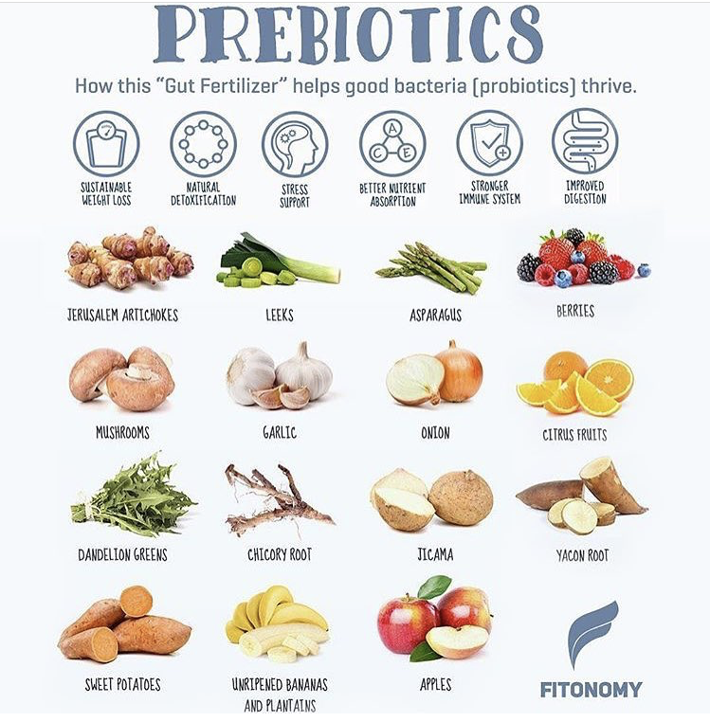
ως πρεβιοτικά ορίζονται οι τροφές εκείνες που γίνονται υπόστρωμα για τη ζωή την θρέψη και τη λειτουργία των προβιοτικών.
Συνήθως είναι φυτικές ίνες και απαντώνται σε πολλά τρόφιμα φυτικής προέλευσης

Slide 8
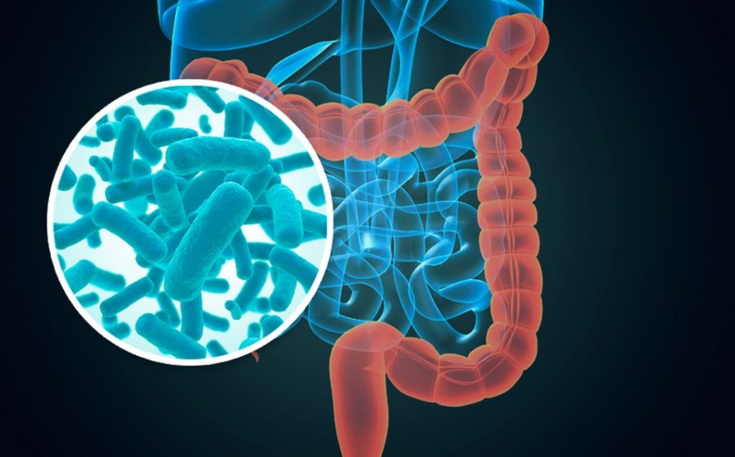
ως συμβιοτικά ορίζονται τα λειτουργικά τρόφιμα που συνδιάζουν μικροοργανισμούς και υπόστρωμα (δηλαδή προβιοτικά και πρεβιοτικά μαζί)
ως ψυχοβιοτικά ορίζονται τα φιλικά βακτήρια που παίρνουν μέρος στον άξονα εντέρου-εγκεφάλου προσφέροντας ωφέλη στην γενικότερη ψυχική υγεία

Slide 9
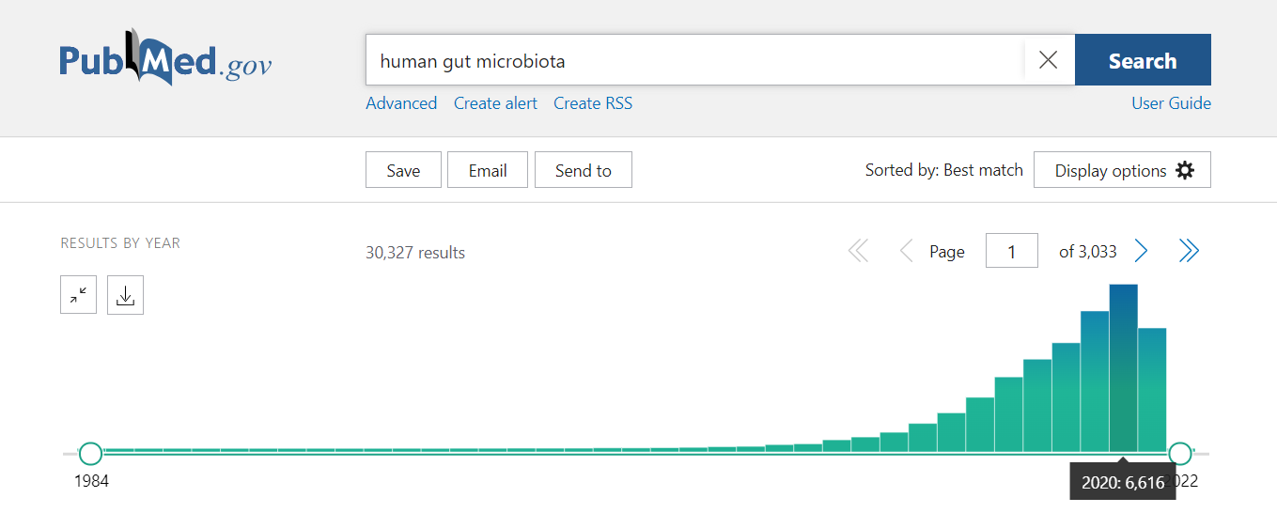
Έρευνες σχετικά με τα προβιοτικά
χρονιά | αριθμός ερευνών
1984 | 1
2000 | 7
2002 | 20
2008 | 153
2013 | 1006
2015 | 2075
2020 | 6616

Slide 10
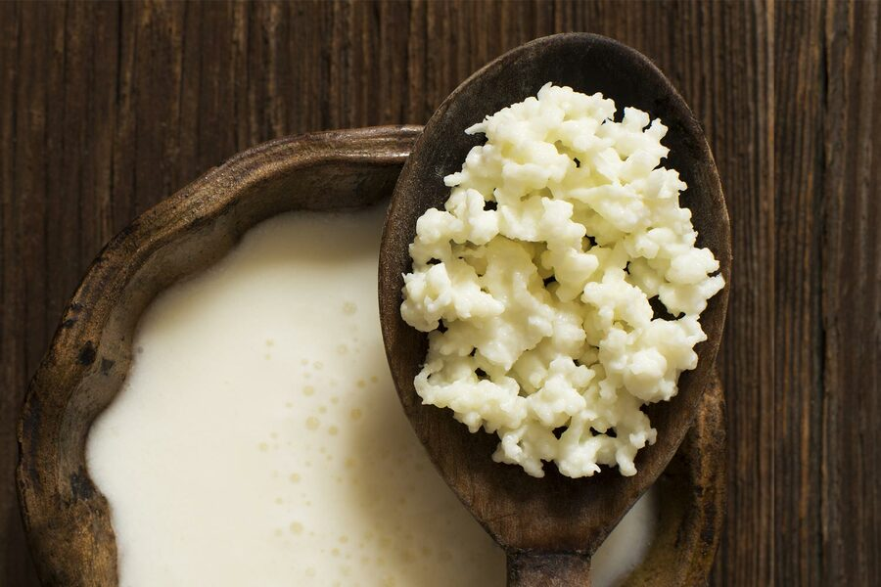
κεφίρ
Το κεφίρ είναι ένα ρόφημα ζυμώμενου γάλακτος. Είναι ξινό, ανθρακούχο και ελαφρώς αλκοολούχο. Παράγεται με την προσθήκη της μεσοφιλικής καλλιέργειας του κεφίρ σε γάλα. Είναι ένα συμβιοτικό μίγμα (μικροοργανισμοί και υπόστρωμα)

Slide 11
το κεφίρ περιέχει έντεκα είδη απο τέσσερα γένη μικροογανισμών
LACTOBACILLI:
Lb. brevis
Lb. cellobiosus
Lb. kefir
Lb. kefiranofaciens
Lb. casei ssp. rhamnosus και ssp.alactosus
Lb. casei
Lb helveticus ssp. lactis
Lb deldruevkii ssp. lactis and ssp. bulgaricus
Lb.lactis
Lb acidophilus
ACETOBACTER:
Acetobacters aceti
A. Rasens
STREPTOCOCCI/LACTOCOCCI:
Lc.lactis ssp.lactis and ssp. cremoris and Var. diacetylactis
Lc salivarius ssp. thermophilus
Enterococcus durans
Leuconostoc cremoris
L.mesenteroides
YEASTS:
Kluyveromyces lactis
K.bulgaricus
K. fragilis / marxianus
Candida kefir
C pseudotropicalis
Saccharomyces ssp. Torulopsis holmii (torulla ssp.)

Slide 12
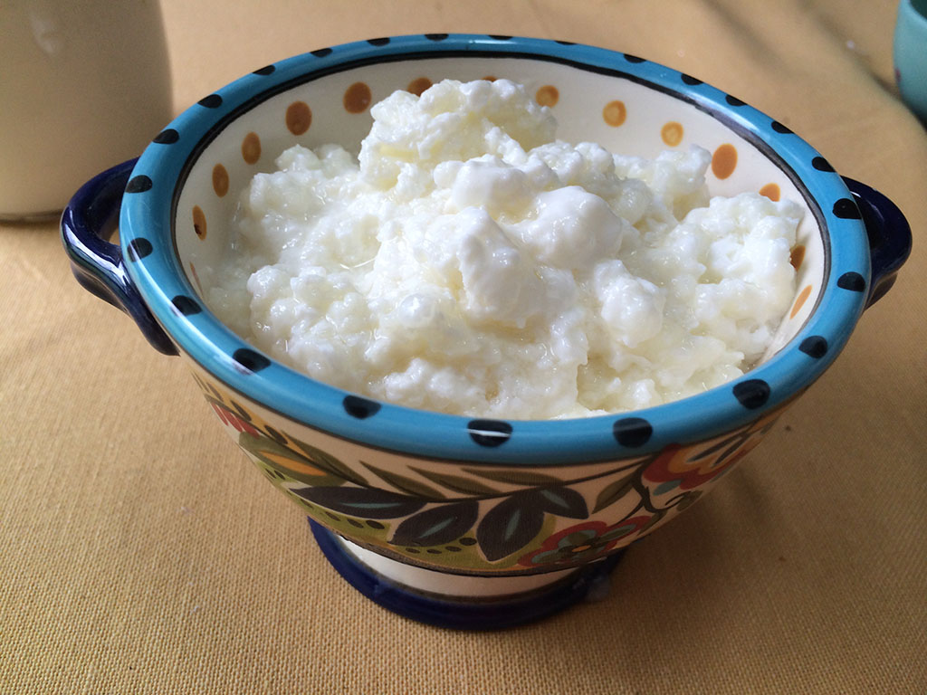
ζύμωση
Το κεφίρ ζυμώνεται σε θερμοκρασίες περιβάλλοντος συνήθως 20-25^{ο}C για 12-24 ώρες.
Η καλλιέργεια προστίθεται σε αναλογία με το γάλα 2-5%
Κατά τη διάρκεια της ζύμωσης η καλλιέργεια μεγαλώνει και επεκτείνεται.

Slide 13
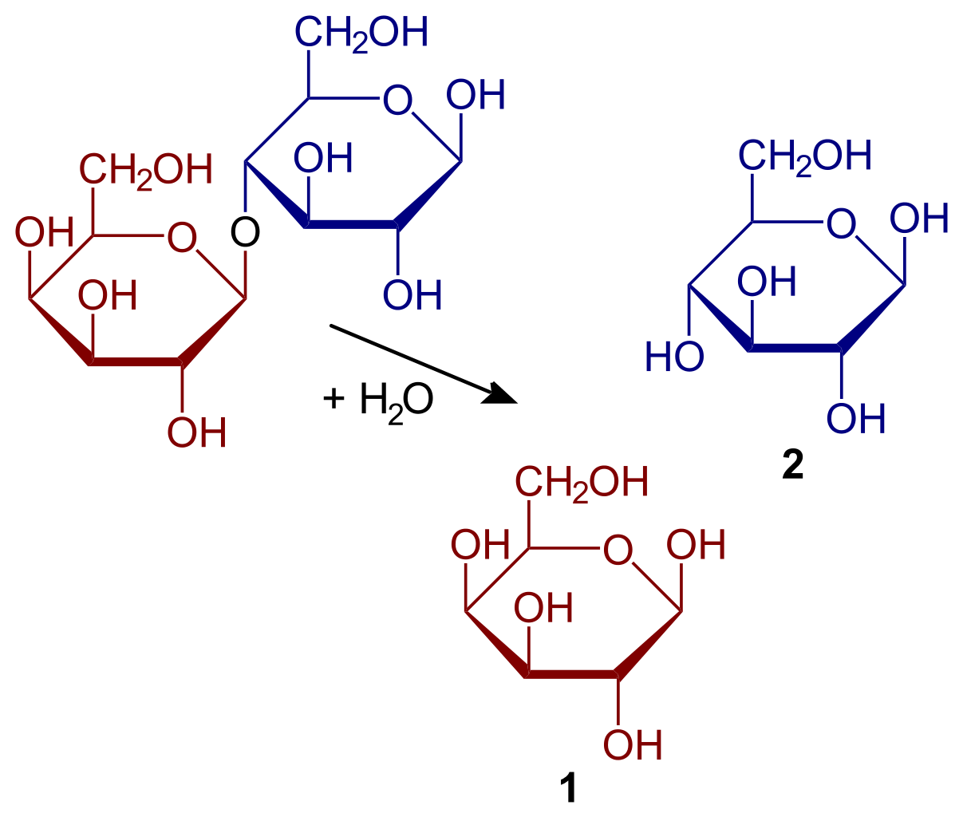
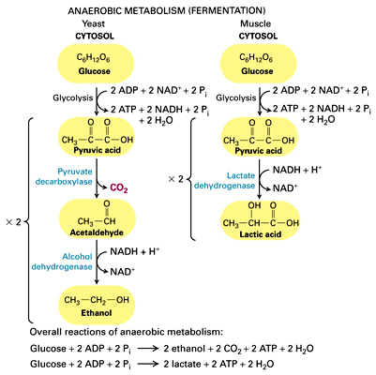
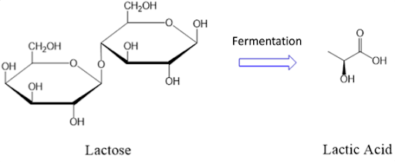
ζύμωση

Slide 14
ζύμωση
λακτόζη→γλυκόζη + γαλακτόζη
γλυκόζη→πυροσταφυλικό + γαλακτικό + ακεταλδεΰδη+ προπιονικό+ παράγωγα+ αιθανόλη+ διοξείδιο του άνθρακα

Slide 15
τελικό προϊόν
το γαλακτικό οξύ ρίχνει το pΗ με αποτέλεσμα την πήξη και την κροκίδωση
το πυροσταφυλικό, η ακεταλδεΰδη, το προπιονικό και τα παράγωγά τους συμβάλλουν στη γεύση
το διοξείδιο του άνθρακα το καθιστά ανθρακούχο
η αιθανόλη το καθιστά ελαφρώς αλκοολούχο 0,2-0,3%
Το τελικό προϊόν περιέχει σε μορφή αλάτων ασβέστιο, μαγνήσιο και φώσφορο και κάποια ακόμα ιχνοστοιχεία
Όπως και το γάλα περιέχει επίσης βιταμίνες Α, σύμπλεγμα Β, C, D, E, κθώς και 9 από τα απαραίτητα αμινοξέα.

Slide 16
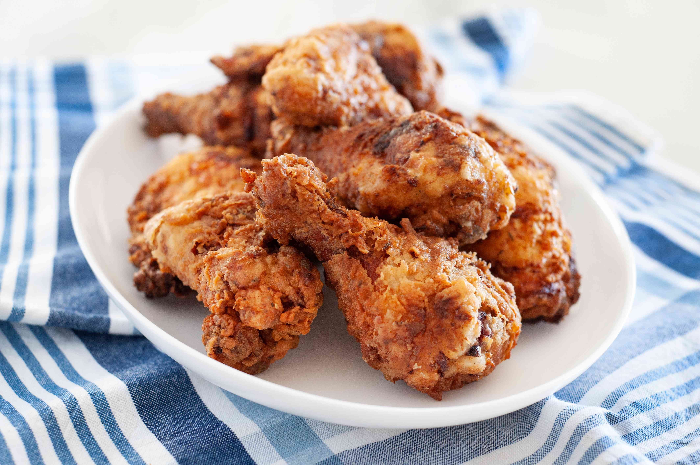
Χρήση
κατανάλωση ως έχει, σκέτο ή σε συνδιασμό με δημητριακά και φρούτα
χρήση σε παρασκευές
μαρινάδες κρεάτων /κοτόπουλου για τρυφεροποιηση λόγω διάσπασης των ινών.
στο τελείωμα των σουπών βελουτέ για ένταση και χρώμα
στα ψημένα προιόντα αρτοποιίας ζαχαροπλαστικής για αφράτη υφή

Slide 17
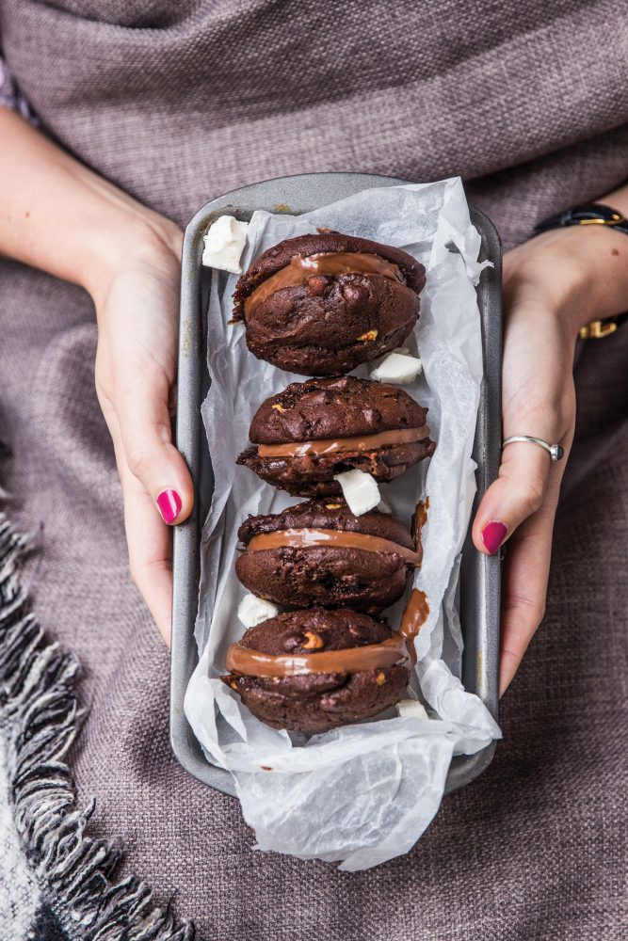
whoopie pies recipe by SortedFood
για 12 διπλά μαλακά μπισκότα
80 gr βούτυρο
140gr καστανή ζάχαρη
1 αυγό
1 βανίλια
90gr κεφίρ
140gr αλεύρι
40 gr κακάο
1 κουταλάκι σόδα
100gr σοκολάτα
6 κουταλιές Nutella
προθερμασμένος φούρνος στους 200oC
ψήσιμο για 8 λεπτά

